Slide 1
МУНИЦИПАЛЬНОЕ БЮДЖЕТНОЕ ОБЩЕОБРАЗОВАТЕЛЬНОЕ
УЧРЕЖДЕНИЕ СРЕДНЯЯ ОБЩЕОБРАЗОВАТЕЛЬНАЯ ШКОЛА №16 ИМЕНИ ФЕДОРА ИОСИФОВИЧА КРАВЧЕНКО СЕЛА УНАРОКОВО МУНИЦИПАЛЬНОГО ОБРАЗОВАНИЯ МОСТОВСКИЙ РАЙОН
«АНАЛИЗ И САМОАНАЛИЗ УРОКА -СРЕДСТВО ПОВЫШЕНИЯ МЕТОДИЧЕСКОГО МАСТЕРСТВА УЧИТЕЛЯ»
Учитель математики
Воронин Иван Владимирович

Slide 2
Количество посещенных уроков за
1 полугодие 2021-2022 у.г.:
директором – 16;
заместителями директора по УР и ВР – 25;
руководителями ШМО – 16;
педагогами – 21.

Slide 3
Василий Александрович Сухомлинский
«Сильным, опытным
становится педагог,
который умеет
анализировать
свой труд...»

Slide 4
Нужен ли анализ урока педагогу?
1.Необходим для повышения методологической грамотности педагога и качества обучения учащихся.
2. Настраивает" мышление и "подсказывает" экономный, быстрый и точный выбор метода, технологии, типа, формы урока.

Slide 5
Анализ - логический прием познания, представляющий собою мысленное разложение предмета (явления, процесса) на части, элементы или признаки, их сопоставление и последовательное изучение с целью выявления существенных, т.е. необходимых и определенных качеств и свойств.

Slide 6
Цели анализа урока:
1.Контроль, за качеством преподавания, качеством знаний, умений и навыков учащихся.
2. Контроль, за состоянием учебно-воспитательного процесса.
3. Инструктирование педагога.
4. Помощь в овладении более высоким педагогическим мастерством.
5. Выяснение причин успехов и неудач учителя, преодоление недостатков в его работе.
6.Выявление системы работы учителя и др.

Slide 7
Что дает анализ урока педагогу?
Учит обобщать и делать научно обоснованные выводы
Формирует умение проводить наблюдения за педагогическими явлениями
Определяет необходимость изучения проблем обучения и воспитания
Развивает интерес к обучающему процессу
Формирует аналитические способности

Slide 8
Схема разбора урока:
а) сам педагог рассказывает о своем уроке, о том, что ему, по его мнению, удалось, что нет;
б) затем присутствующий анализирует положительные стороны урока;
в) только после этого следует разбор отрицательных моментов;
г) наконец, делаются предложения, как избавиться от недостатков.

Slide 9
Для выбора схемы анализа урока учителю достаточно знать:
современные критерии качества образованности учащихся,
владеть умениями смыслопоисковой деятельности по определению и преодолению кризисных узлов в обучении и воспитании, перестройки имеющихся знаний, конструирования культурных и гуманных смыслов педагогической деятельности,
владеть умениями отбора и перестройки содержания изучаемых знаний, моделирования и конструирования условий и средств, поддерживающих и развивающих личностные структуры сознания учащихся, как основу их личностной самоорганизации.

Slide 10
Обстоятельства, которые необходимо учитывать при анализе урока:
а) особенности темы;
б)возможности школы, наличие кабинетов, технических средств, наглядных пособий, нужных книг в библиотеке,др;
в) состав данного класса, уровень развития и способностей учеников;
г) индивидуальность учителя, уровень подготовки, особенности характера, состояние здоровья, прежние результаты работы.

Slide 11
При анализе урока, как правило:
Оцениваются методы, способы активизации школьников.
Эффективность освоения материала.
Крайне редко урок анализируется с физиолого-гигиенических позиций, с точки зрения педагогики здоровья.

Slide 12
Самоанализ –рефлексия, позволяющая оценить свои сильные и слабые стороны, определить нереализуемые резервы, уточнить отдельные моменты индивидуального стиля деятельности, показатель профессионализма учителя, степени его осмысления задач образования, а не только целей и задач одного урока.

Slide 13
При самоанализе урока учитель дает:
• краткую характеристику целям, которые ставил и анализирует их достижение;
• информацию об объеме материала и качестве его усвоения учащимися;
• характеристику применяемых методов работы с учащимися и оценивает их;
• оценку активности учащихся и обосновывает использованные приемы организации их труда;
• самооценку отдельных аспектов своей деятельности (речь, логика, характер отношений с учениками).

Slide 14
Мы можем проанализировать:
само построение учебного процесса на уроке,
выявить оптимальность задач,
рациональность избранного учителем содержания урока, форм и методов обучения.

Slide 15
УРОВНИ ПРОВЕДЕНИЯ УРОКА
Высший: прогнозирование способов перевода школьников к заданному целями обучения результату на основе обратной связи и преодоления возможных затруднений в работе с учащимися.
Высокий: включение учащихся в разрешение гипотезы, предусмотренной задачам урока.
Средний: выявление знаний и умений учащихся и сообщение информации соответственно теме и задачам урока.
Низкий: организация опроса школьников и объяснение нового материала по заранее составленному плану без активизации познавательной деятельности учащихся, направленной на получение положительного результата.

Slide 16
ВИДЫ АНАЛИЗА И САМОАНАЛИЗА УРОКА
1 – краткий (оценочный) анализ – это общая оценка учебно-воспитательной функции урока, достижение основных целей и задач;
2 – структурный (поэтапный) анализ – это выявление и оценка доминирующих структур (элементов) урока, их целесообразность, обеспечивающая развитие познавательных способностей учащихся;
3 – системный анализ – это рассмотрение урока как единой системы с точки зрения решения главной дидактической задачи и одновременного решения развивающих задач урока, обеспечение формирования знаний, умений и навыков учащихся, усвоения ими способов обучения;
4 – полный анализ – это система аспектных анализов, включающих оценку реализации задач урока, проводится с целью изучения и разбора всех аспектов урока;
5 – структурно-временной анализ – это оценка использования времени урока по каждому его этапу;

Slide 17
6 – комбинированный анализ – это оценка (одновременная) основной дидактической цели урока и структурных элементов;
7 – психологический анализ – это изучение выполнения психологических требований к уроку (обеспечение познавательной деятельности учащихся развивающего типа);
8 – дидактический анализ – это анализ основных дидактических категорий (реализация принципов дидактики, отбор методов, приемов и средств обучения и учения школьников, дидактическая обработка учебного материала урока, педагогическое руководство самостоятельной познавательной деятельностью учащихся и т.п.);
9 – аспектный анализ – это рассмотрение отдельных элементов урока с точки зрения какой-либо стороны или отдельной цели урока во взаимосвязи с результатами деятельности учащихся;
10- комплексный анализ - в единстве и взаимосвязи целей, содержания, форм и методов организации урока.

Slide 18

Иван Павлович Подласый
(доктор пед.наук)
Урок – это законченный в смысловом, временном, организационном отношении отрезок (этап, звено, элемент) учебного процесса, основная форма обучения с триединой целью: обучить, воспитать, развить.

Slide 19
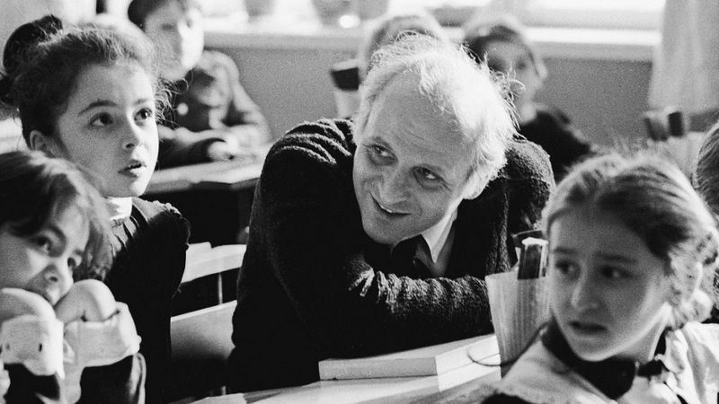
Шалва Александрович Амонашвили
Если, ученик – это душа, ищущая свет, а учитель – носитель света, то Урок – это пространство и время, в которых происходит их слияние,
единение.

